Slide 1
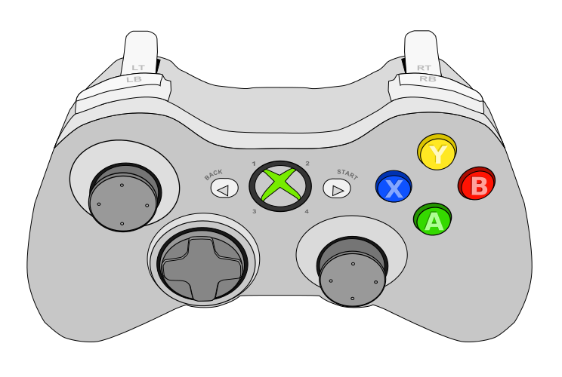
Contrôleur #1 : pilote
En date du 2025-02-23
(rien)
(rien)
(rien)
(rien)
(rien)
(rien)
(rien)
Swerve pointer roues (maintenir)
Translation swerve
(rien)
(rien)
(rien)
Brake swerve
(rien)
Rotation swerve (gauche-droite)
(rien)

Slide 2
Contrôleur #2 : co-pilote
En date du 2025-02-23
(rien)
Toggle bras
Spin couilles (antihoraire)
Spin couilles (horaire)
Toggle side gripper
Toggle front gripper
Bras L4
Bras L3
Monter/descender bras
Maintenir bouton enfoncé.
Open side gripper
Gripper cage
Bras L2
Drop coral
Winch (hisser: ???) NON TESTÉ
Maintenir bouton enfoncé.
Clamp coral
free coral

